Slide 1
历年线代期中证明题分析与讲解
14级10班 莫华晓

Slide 2
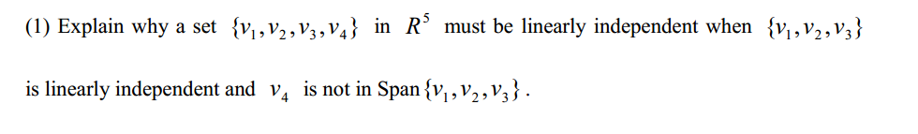
1.证明线性无关
10年：
11年：

Slide 3
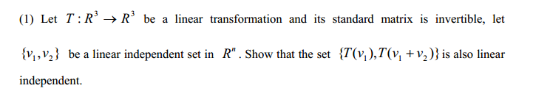
1.证明线性无关
12年：

Slide 4
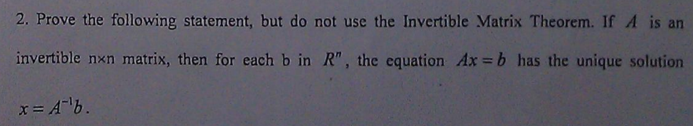
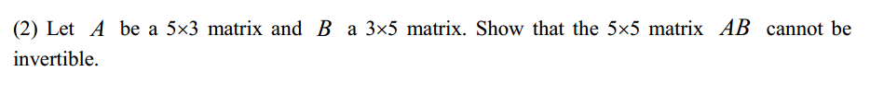
2.应用矩阵可逆定理
10年：
11年：

Slide 5
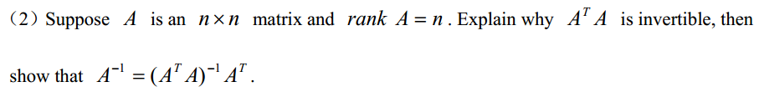
2.应用矩阵可逆定理
12年：

Slide 6
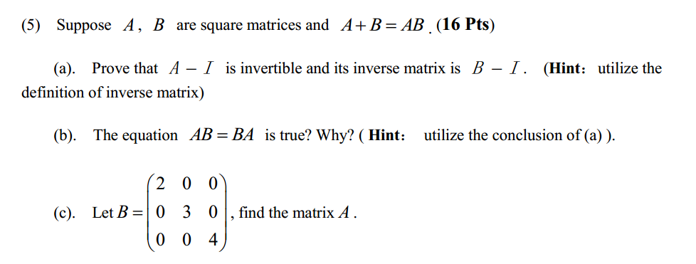
13年：

